Slide 1
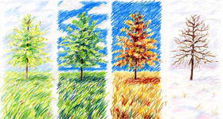
Проект
«Времена года»
Подготовила воспитатель: Х.А. Базаева

Slide 2
Тема проекта: «Времена года»
Тип проекта: информационно - творческий
Продолжительность: долгосрочный, (8 месяцев, с ноября-июнь)
Участники проекта: дети старшего дошкольного возраста, родители, воспитатели.

Slide 3
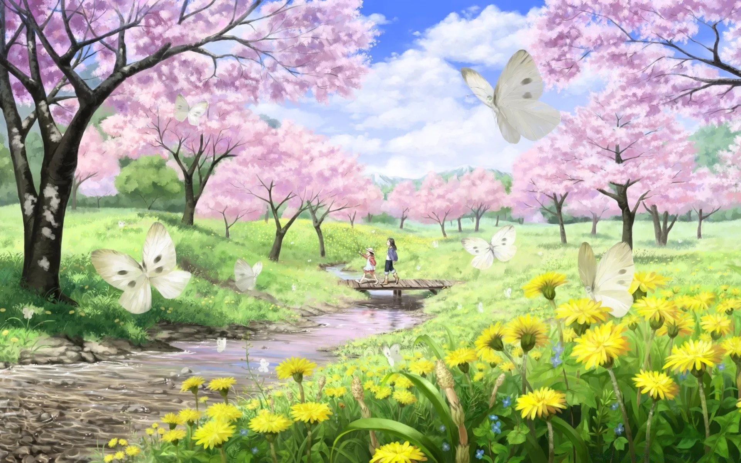
Актуальность темы:
В природе все одно с другим связано,
И нет в ней ничего случайного.
И если выйдет случайное явление –
Ищи в нем руку человека.
Михаил Пришвин
«Природа - источник творческого вдохновения, источник подъема всех духовных сил человека, не только взрослого, но и подрастающего». Природа помогает окрашивать в эмоциональные тона все восприятия окружающей действительности.
Общение с природой положительно влияет на человека, делает его добрее, мягче, будит в нем лучшие чувства. Особенно велика роль природы в воспитании детей. Мир живой природы таит в себе большие возможности для всестороннего развития ребенка.
Любовь к родной природе воспитывается с раннего возраста. «Именно в это время необходимо прививать детям любовь к красоте, гармонии, целесообразности, единству, которые царят в ней».

Slide 4
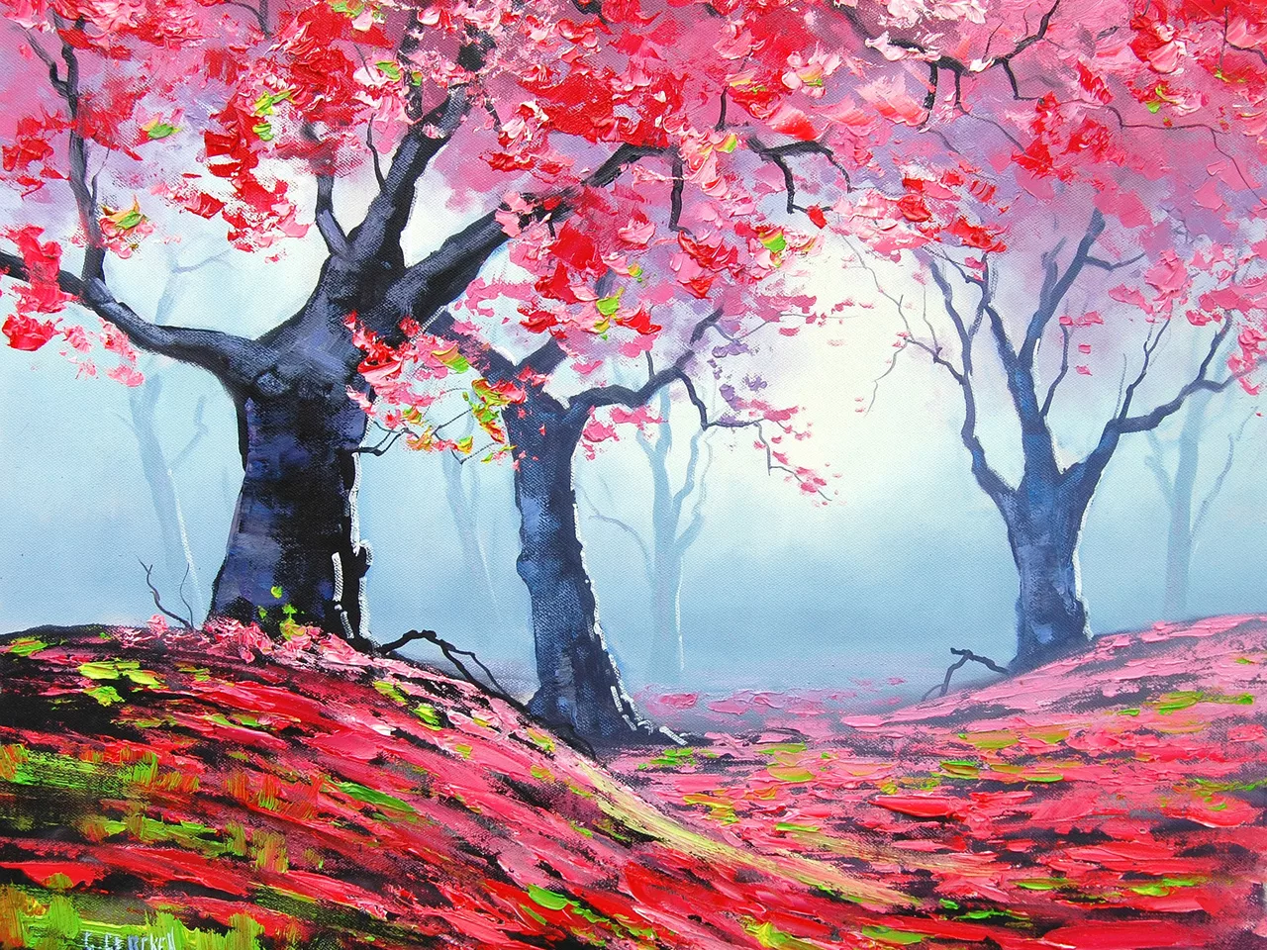
Этапы реализации проекта
1 этап-подготовительный.
Постановка цели, задач;
Изучение методической литературы;
Создание картотек дидактических и подвижных игр;
Подбор наглядно-дидактических пособий, демонстрационного материала для проекта.
2 этап-практический.
Совместная деятельность педагога и детей;
Работа с родителями;
3 этап-завершающий.
Создание презентации по материалам проекта.

Slide 5
Основной этап реализация проекта

Slide 6
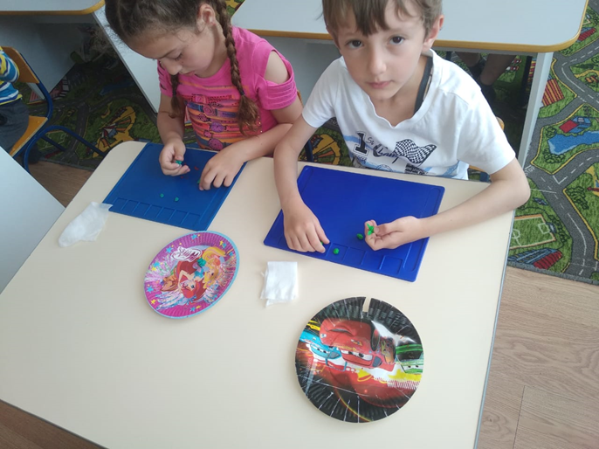
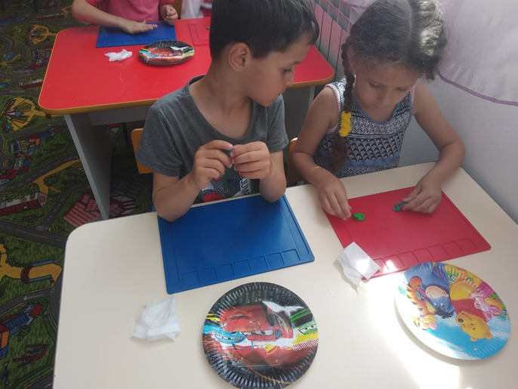
Лепка «Забавные зверюшки»

Slide 7
Рисование «Масленица-проводы зимы…»

Slide 8
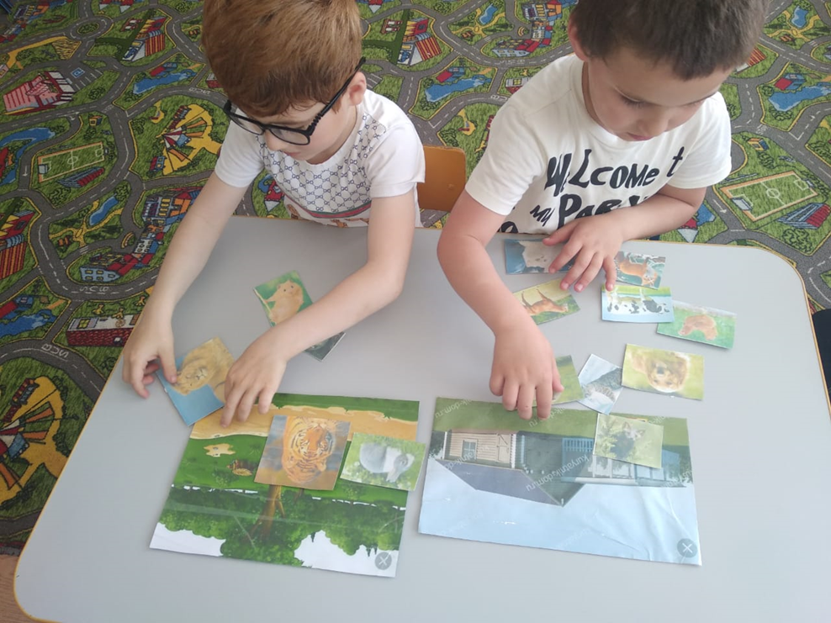
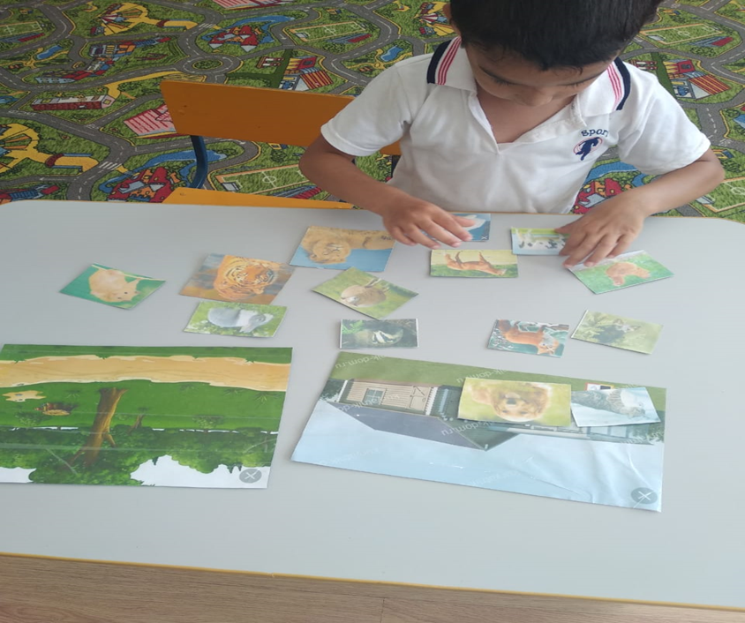
Дидактическая игра «Кто где живет?»

Slide 9
Дидактическая игра «Какое время года?»

Slide 10
Беседа «Первоцветы. Какие они?»

Slide 11
Чтение рассказов М. Горького «Воробьишко»,
Н. Сладкова «Вежливая галка»,
Л. Н. Толстого «Воробей на часах», «Скворцы»,

Slide 12
Выставка рисунков
«Есть у природы четыре страницы
Есть у погоды четыре сестрицы!»

Slide 13
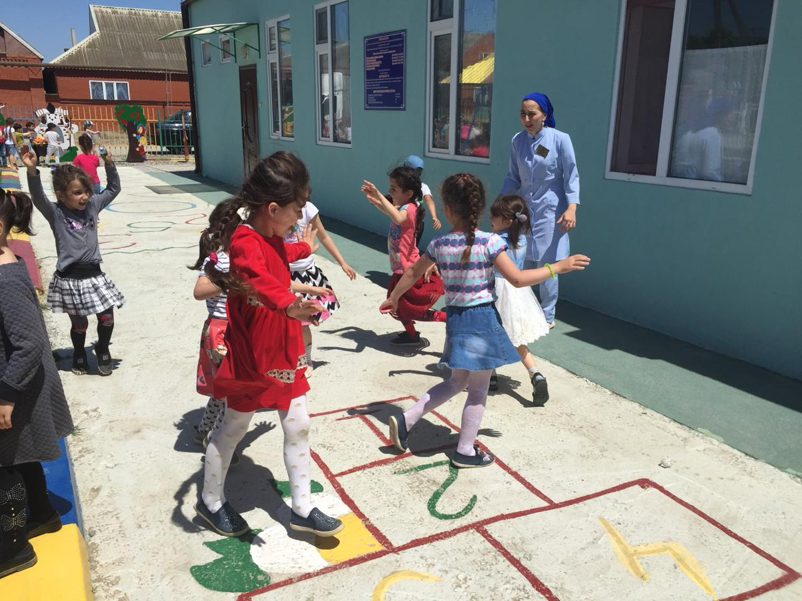
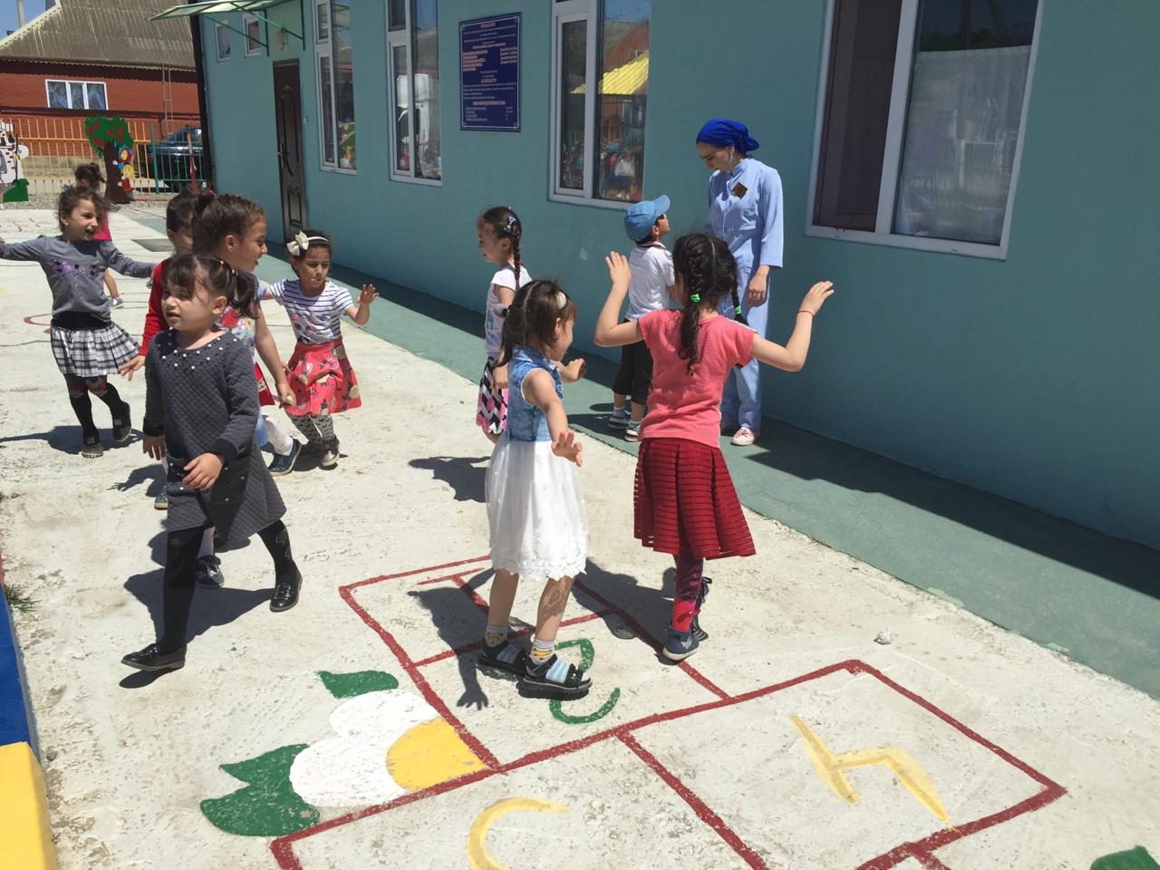
Подвижные игры «Птиски и клетка» «Перелетные птицы» «Птички в гнездышках» «Собери цветы»

Slide 14
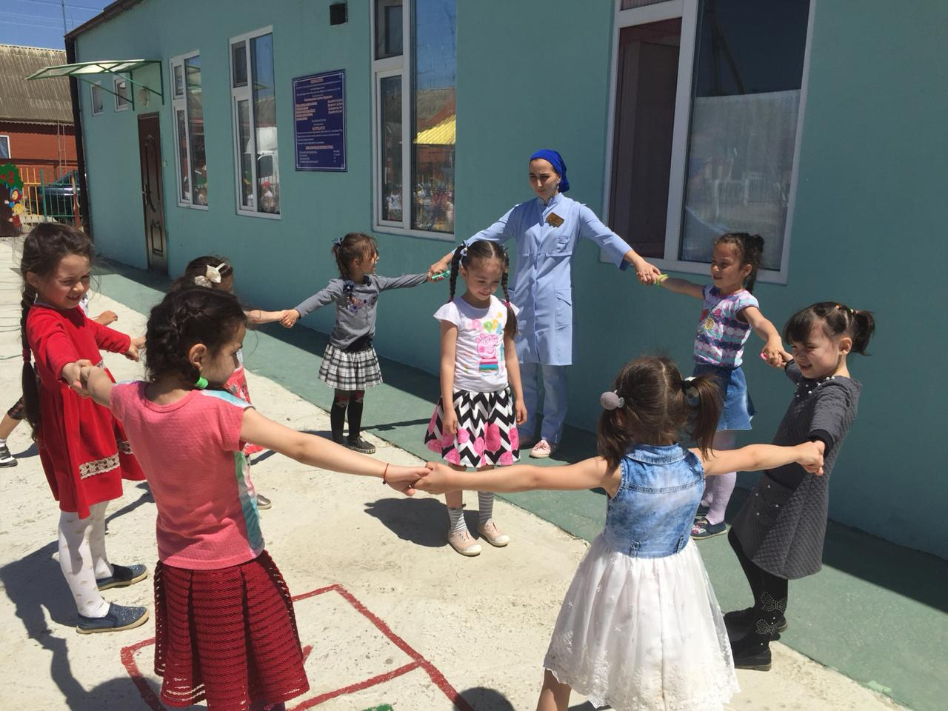
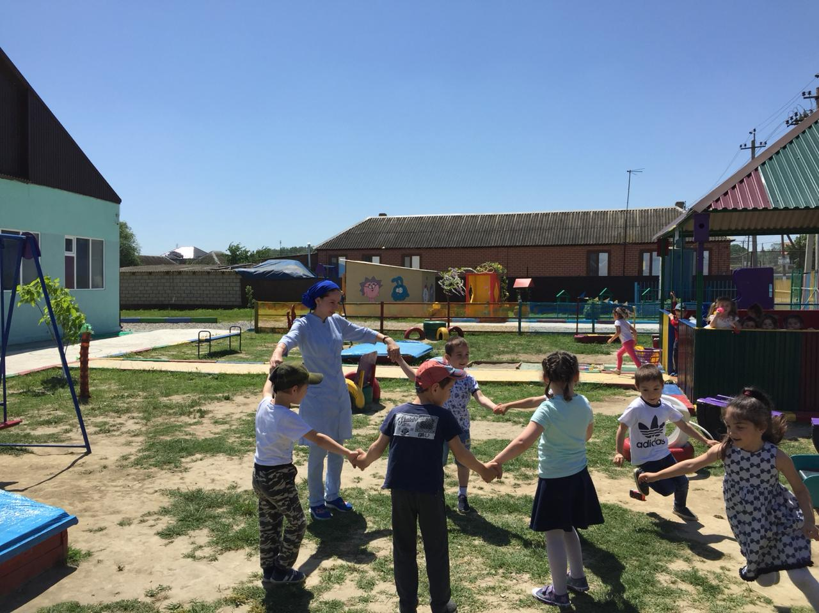
Подвижные игры «Птички и клетка» «Перелетные птицы» «Птички в гнездышках» «Собери цветы»

